Slide 1
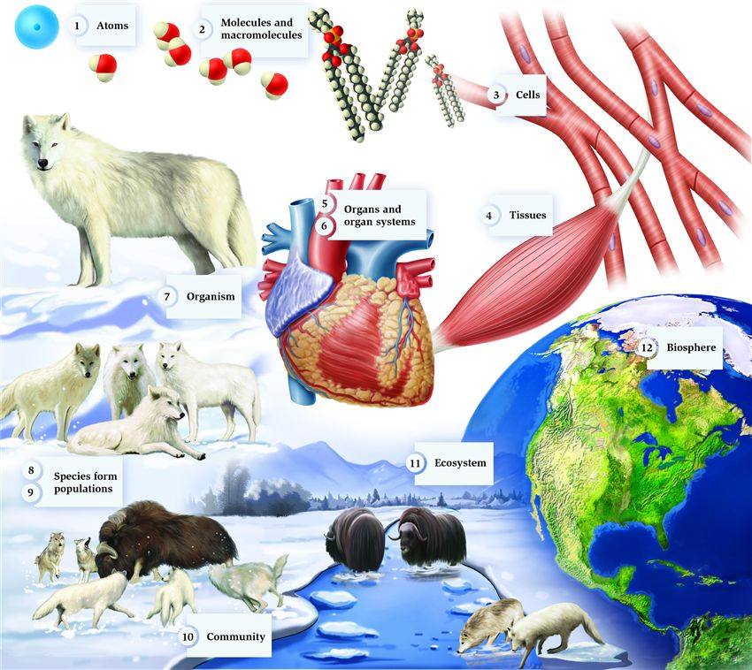
Basisstof 6: Niveaus in de biologie
Thema 3:
Organen en cellen

Slide 2
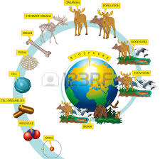
Biologie: van hééél klein tot hééél groot
Biologie: veel verschillende niveaus.
Heel klein: moleculen (biochemie)
Heel groot: biosfeer
En alles daar tussen in.
Alle niveaus hebben met elkaar te maken.
Dat maakt het vak heel leuk maar ook moeilijk.

Slide 3
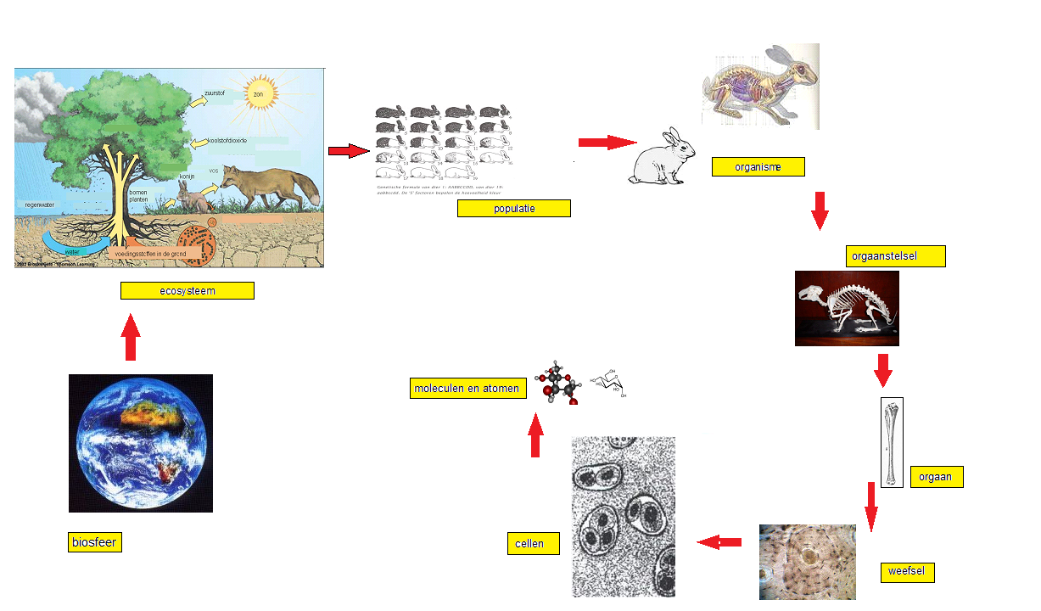
Niveaus in de biologie

Slide 4
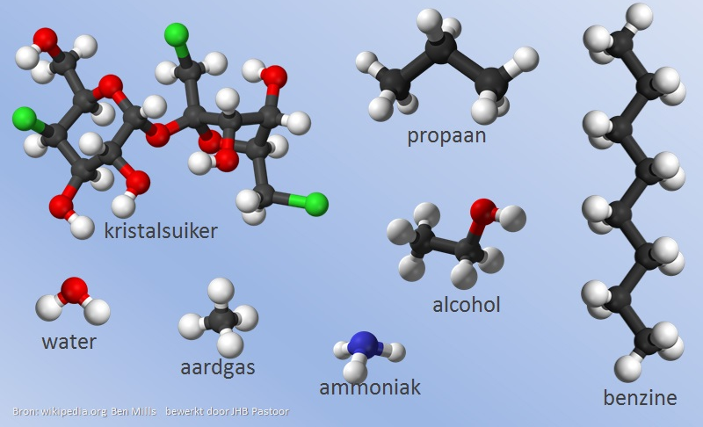
1. Moleculen
Alles om je heen bestaat uit moleculen.
Moleculen kun je niet zien met blote oog of gewone microscoop.
Moleculen bestaan zelf uit nog kleinere deeltjes: atomen.
Scheikunde gaat over moleculen.

Slide 5
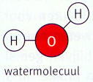
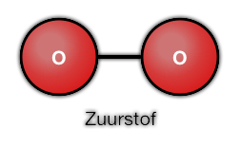
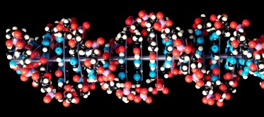
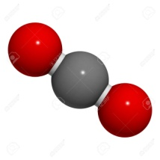
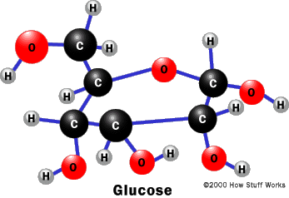
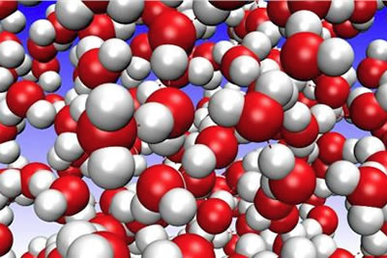
Moleculen: voorbeelden
Je kent al een paar moleculen:
Water: H₂O
Zuurstof: O₂
Koolstofdioxide: CO₂
Glucose: C₆H₁₂O₆
DNA??
Heel veel moleculen van dezelfde soort bij elkaar vormen een vaste stof, vloeistof of gas.

Slide 6
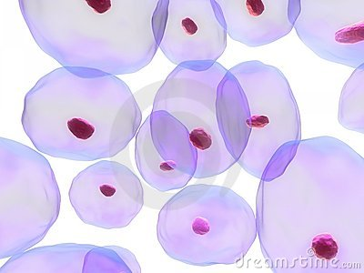
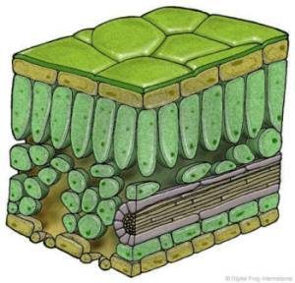
2. Cellen
Alle organismen (levende wezens) zijn opgebouwd uit cellen
Cellen zijn de bouwstenen van het leven.
Alle cellen zijn gemaakt van moleculen.
Cellen kun je meestal wel zien onder een gewone microscoop

Slide 7
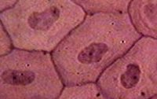
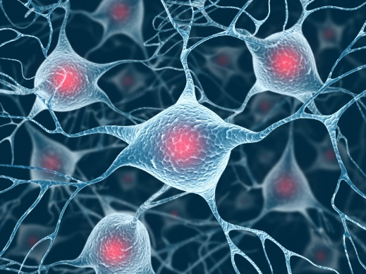
Cellen: voorbeelden
Cellen zijn er in heel veel verschillende soorten en vormen,
bv. huidcellen, zenuwcellen, darmcellen.
De vorm is altijd aangepast aan de functie van de cel

Slide 8
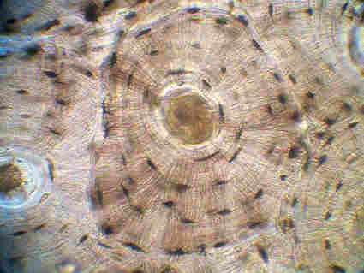
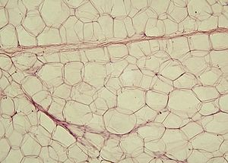
3. Weefsels
Een weefsel = Een groep cellen bij elkaar met dezelfde vorm en dezelfde functie.
Beencellen (zwarte puntjes)
Harde tussencelstof
Bloedvat
Beenweefsel
vetcel
Vetweefsel

Slide 9
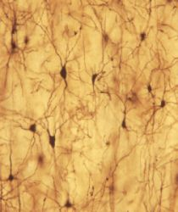
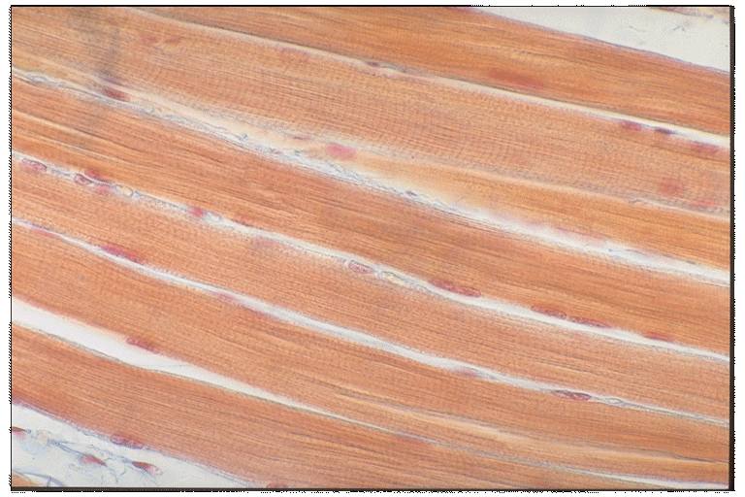
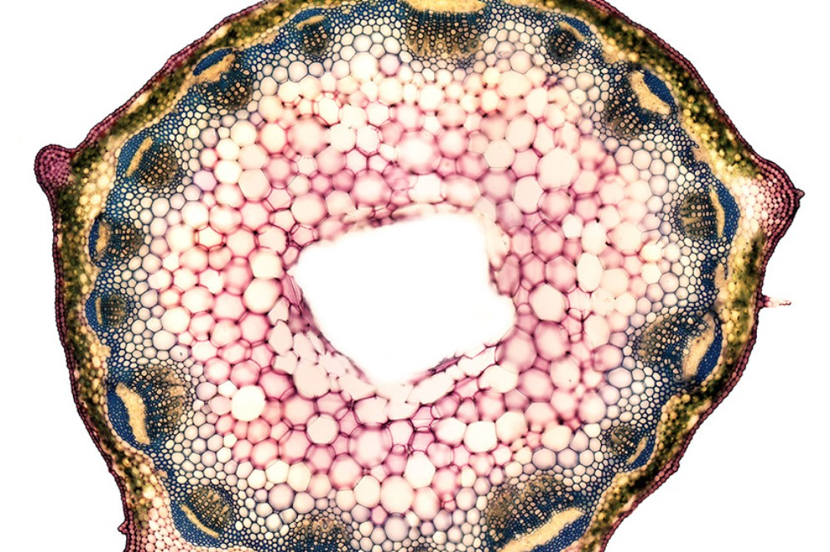
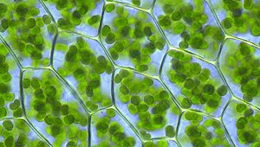
Weefsels: voorbeelden
Spier-weefsel
Huid-weefsel
Hersen-weefsel
Plantenstengel, dwarsdoorsnede:
Veel verschillende soorten weefsel
Plantencellen in een blad

Slide 10
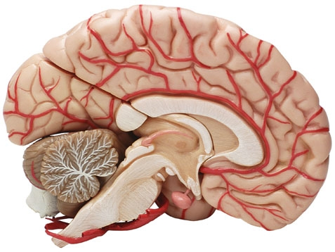
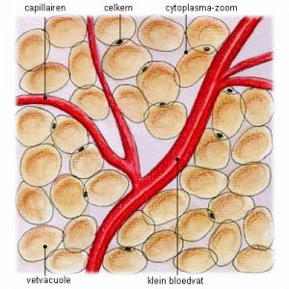
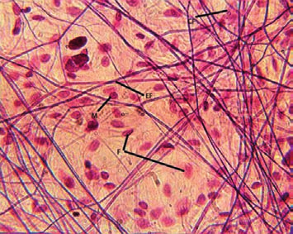
4. Organen
Een onderdeel van een organisme met een bepaalde taak. Bv. de hersenen of een spier.
Meestal bestaat een orgaan uit verschillende soorten weefsels.

Slide 11
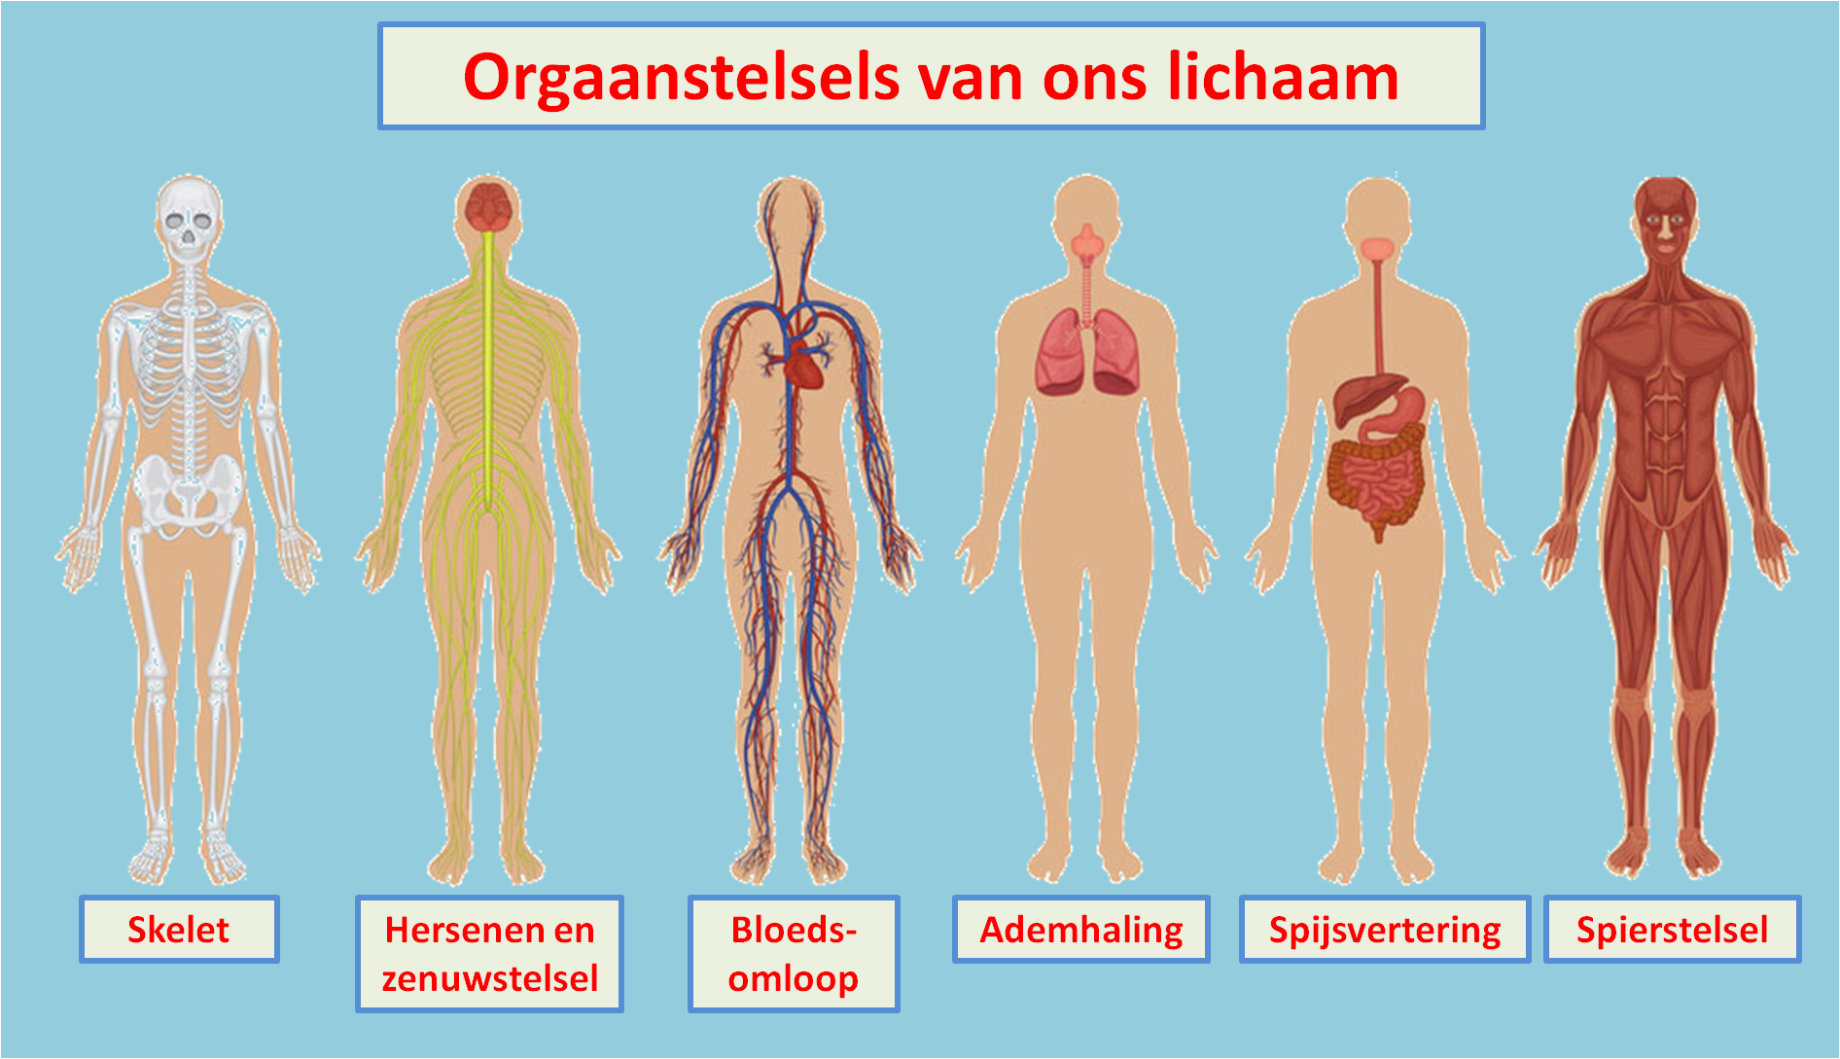
5. Organenstelsels
Organen die samenwerken aan een bepaalde taak. Bv. ademhalingsstelsel.

Slide 12
Filmpje: van cel tot organisme
In het engels!!
https://www.youtube.com/watch?v=QD3bF_Vy3w8

Slide 13
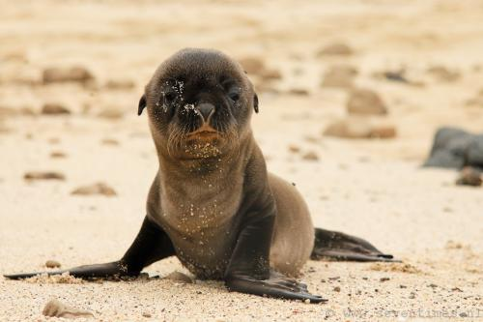
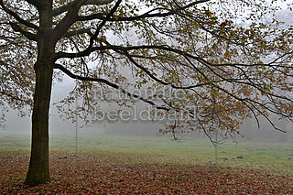
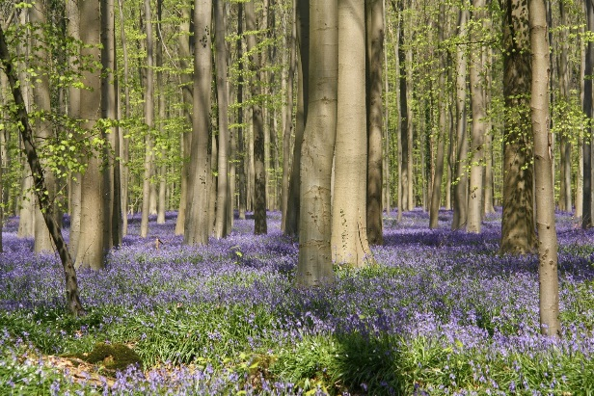
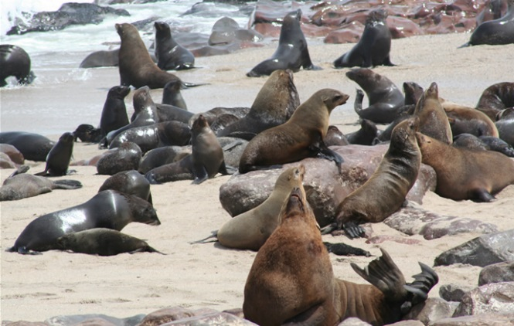
6+7. Organisme en populatie
Organisme = Een levend wezen
Voorbeelden: een beukenboom, een zeeleeuw, een salmonellabacterie enz.
Als organismen van dezelfde soort met elkaar samenleven en zich voortplanten noem je die groep een populatie

Slide 14
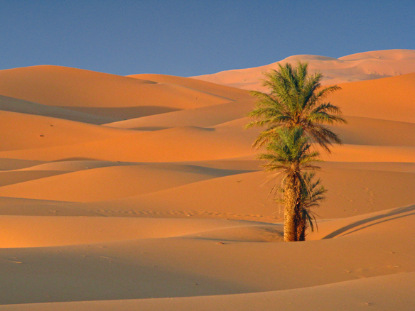
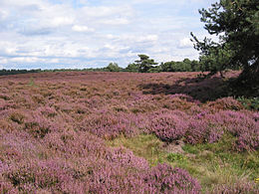
8. Ecosysteem
Een ecosysteem is een bepaald gebied met eigen omstandigheden (bepaalde temperatuur, regenval, wind, bodem enz.) waarin verschillende populaties van organismen leven.
Voorbeelden: de woestijn, een heideveld, …..

Slide 15
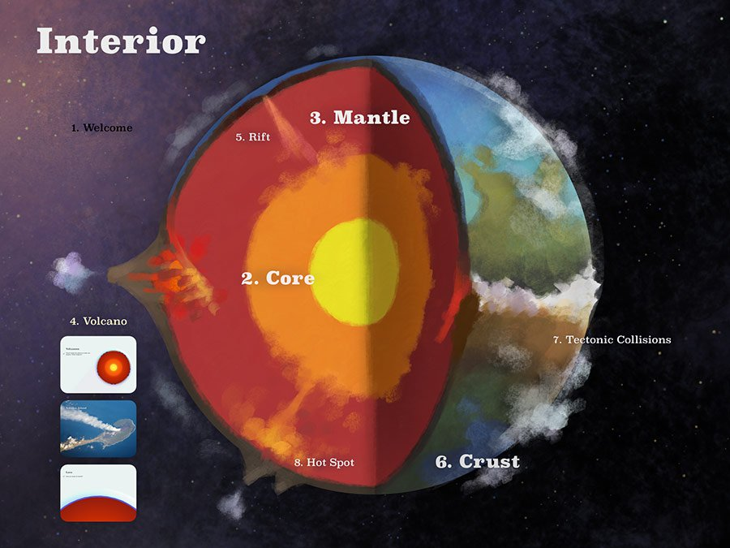
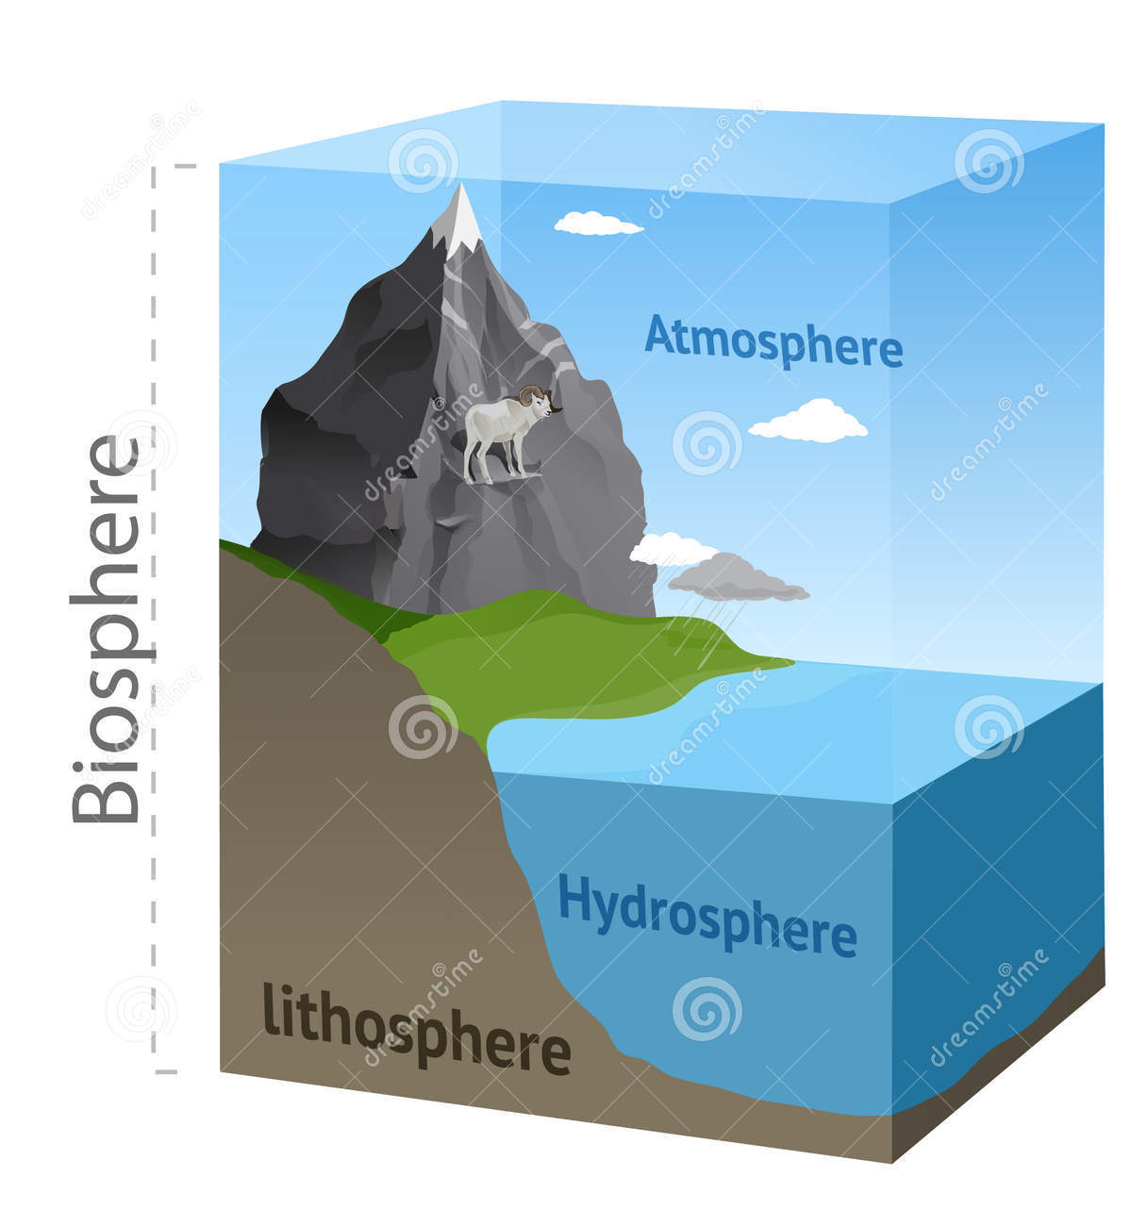
9. Biosfeer
Biosfeer: Het deel van de aarde waarin leven mogelijk is, dus alle ecosystemen samen.

Slide 16
Even herhalen:

Slide 17
Zelf aan het werk:
Ga naar thema 3, basisstof 6.
Lees in de lesstof van blz.93 het middelste stukje:
Begin bij: Biologen bestuderen leven op verschillende niveaus.
Stop na: .. aarde waar leven mogelijk is.
Bekijk+lees op blz. 94 afb. 23
Maak opdracht 23 (kies uit de niveaus van afb.23)
Maak opdracht 24a: vraag 1 en 2.

